Slide 1
XIV. Orthogonal Transform and Multiplexing
· 14-A Orthogonal and Dual Orthogonal
Any M × N discrete linear transform can be expressed as the matrix form:
Y = A X
inner product

Slide 2
Orthogonal:
when k ≠ h
orthogonal transforms 的例子：
• discrete Fourier transform
• discrete cosine, sine, Hartley transforms
• Walsh Transform, Haar Transform
• discrete Legendre transform
discrete orthogonal polynomial transforms
Hahn, Meixner, Krawtchouk, Charlier

Slide 3
為什麼在信號處理上，我們經常用 orthogonal transform?
Orthogonal transform 最大的好處何在？

Slide 4
e₁ and e₂ are orthogonal
v = (2,2)
e₂ = (0,1)
e₁ = (1,0)
e₃ and e₄ are not orthogonal
v = (2,2)
e₄ = (0,1)

Slide 5
• If partial terms are used for reconstruction
for orthogonal case,
perfect reconstruction:
partial reconstruction:
K < N
reconstruction error of partial reconstruction
由於 一定是正的，可以保證 K 越大, reconstruction error 越小

Slide 6
For non-orthogonal case,
perfect reconstruction:
partial reconstruction:
B = A⁻¹
K < N
reconstruction error of partial reconstruction
由於 不一定是正的，
無法保證 K 越大, reconstruction error 越小

Slide 7
· 14-B Frequency and Time Division Multiplexing
傳統 Digital Modulation and Multiplexing：使用 Fourier transform
• Frequency-Division Multiplexing (FDM)
X_{n} = 0 or 1
X_{n} can also be set to be −1 or 1
When (1) t ∈ [0, T] (2) f_{n} = n/T
it becomes the orthogonal frequency-division multiplexing (OFDM).

Slide 8
Furthermore, if the time-axis is also sampled
t = mT/N, m = 0, 1, 2, ….., N−1
t ∈ [0,T] sampling for t-axis
then the OFDM is equivalent to the transform matrix of the inverse discrete Fourier transform (IDFT), which is one of the discrete orthogonal transform.
Modulation:

Slide 9
Modulation:
Demodulation:
Example: N = 8
X_{n} = [1, 0, 1, 1, 0, 0, 1, 1] (n = 0 ~ 7)

Slide 10
• Time-Division Multiplexing (TDM)
(also a discrete orthogonal transform)

Slide 11
思考：
既然 time-division multiplexing 那麼簡單
那為什麼要使用 frequency-division multiplexing
和 orthogonal frequency-division multiplexing (OFDM)?

Slide 12
· 14-C Code Division Multiple Access (CDMA)
除了 frequency-division multiplexing 和 time-division multiplexing，是否還有其他 multiplexing 的方式？
使用其他的 orthogonal transforms 即 code division multiple access (CDMA)
CDMA is an important topic in spread spectrum communication
參考資料
[1] M. A. Abu-Rgheff, Introduction to CDMA Wireless Communications, Academic, London, 2007
[2] 邱國書, 陳立民譯, “CDMA 展頻通訊原理”, 五南, 台北, 2002.

Slide 13
CDMA 最常使用的 orthogonal transform 為 Walsh transform
channel 1
channel 2
channel 3
channel 4
channel 5
channel 6
channel 7
channel 8
channel 1

Slide 14
當有兩組人在同一個房間裡交談 (A 和B交談)， (C 和D交談) ，
如何才能夠彼此不互相干擾？
(1) Different Time
(2) Different Tone
(3) Different Language

Slide 15
CDMA 分為：
(1) Orthogonal Type (2) Pseudorandom Sequence Type
Orthogonal Type 的例子： 兩組資料 [1, 0, 1] [1, 1, 0]
(1) 將 0 變為 −1 [1, −1, 1] [1, 1, −1]
(2) 1, −1, 1 modulated by [1, 1, 1, 1, 1, 1, 1, 1] (channel 1)
→ [1, 1, 1, 1, 1, 1, 1, 1, -1, -1, -1, -1, -1, -1, -1, -1, 1, 1, 1, 1, 1, 1, 1, 1]
1, 1, −1 modulated by [1, 1, 1, 1, -1, -1, -1, -1] (channel 2)
→ [1, 1, 1, 1, -1, -1, -1, -1, 1, 1, 1, 1, -1, -1, -1, -1, -1, -1, -1, -1, 1, 1, 1, 1]
(3) 相合
[2, 2, 2, 2, 0, 0, 0, 0, 0, 0, 0, 0, -2, -2, -2, -2, 0, 0, 0, 0, 2, 2, 2, 2]

Slide 16
demodulation
[2, 2, 2, 2, 0, 0, 0, 0, 0, 0, 0, 0, -2, -2, -2, -2, 0, 0, 0, 0, 2, 2, 2, 2]
[1, 1, 1, 1, 1, 1, 1, 1]
[1, 1, 1, 1, 1, 1, 1,1]
[1, 1, 1, 1, 1, 1, 1, 1]
內積 = 8

Slide 17
注意：
(1) 使用 N-point Walsh transform 時，總共可以有N 個 channels
(2) 除了 Walsh transform 以外，其他的 orthogonal transform 也可以使用
(3) 使用 Walsh transform 的好處

Slide 18
• Orthogonal Transform 共通的問題: 需要同步 synchronization
R₁ = [ 1, 1, 1, 1, 1, 1, 1, 1]
R₂ = [ 1, 1, 1, 1, −1, −1, −1, −1]
R₅ = [ 1, −1, −1, 1, 1, −1, −1, 1]
R₈ = [ 1, −1, 1, −1, 1, −1, 1, −1]
但是某些 basis, 就算不同步也近似 orthogonal
<R₁[n], R₁[n]> = 8, <R₁[n], R_{k}[n]> = 0 if k ≠ 1
<R₁[n], R_{k}[n−1]> = 2 or 0 if k ≠ 1.
這裡的shift為circular shift

Slide 19
Pseudorandom Sequence Type
不為 orthogonal，capacity 較少
但是不需要同步 (asynchronous)
Pseudorandom Sequence 之間的 correlation
b₁p(t+ τ₁) + b₂p(t + τ₂)
recovered:
(若 C(0) = 1, C(τ₂ − τ₁) ≈ 0)
τ₁, τ₂ 不必一致
C(τ)
τ-axis

Slide 20
CDMA 的優點：
(1) 運算量相對於 frequency division multiplexing 減少很多
(2) 可以減少 noise 及 interference的影響
(3) 可以應用在保密和安全傳輸上
(4) 就算只接收部分的信號，也有可能把原來的信號 recover 回來
(5) 相鄰的區域的干擾問題可以減少

Slide 21
相鄰的區域，使用差距最大的「語言」，則干擾最少
B 區
A 區
假設 A 區使用的 orthogonal basis 為 φ_{k}[n], k = 0, 1, 2, …, N−1
B 區使用的 orthogonal basis 為 μ_{h}[n], h = 0, 1, 2, …, N−1
設法使
為最小
k = 0, 1, 2, …, N−1, h = 0, 1, 2, …, N−1

Slide 22
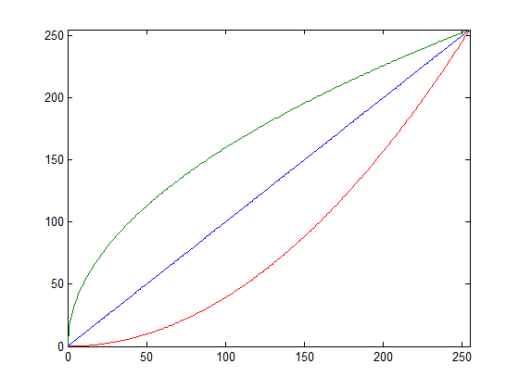
附錄十五 常用的影像修飾方法
(1) Lightening and Darkening
Input
YCbCr
Y_{o} = f(Y)
Output
RGB to YCbCr
Cb unchanged
Cr unchanged
YCbCr to RGB
Example:
α = 0.5
α < 1: lightening
α = 2
α > 1: darening

Slide 23
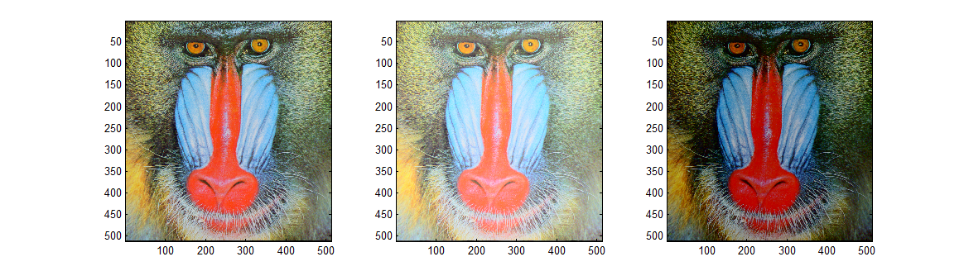
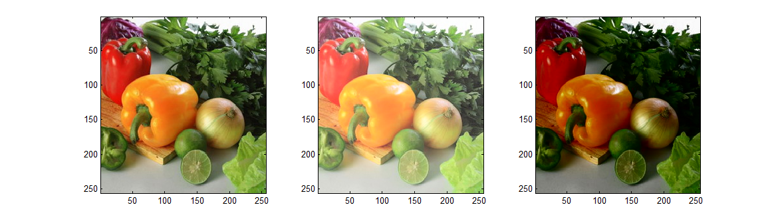
附錄十五 常用的影像修飾方法
original image
lighten
darken
original image
lighten
darken

Slide 24
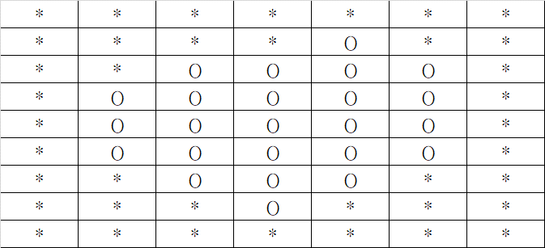
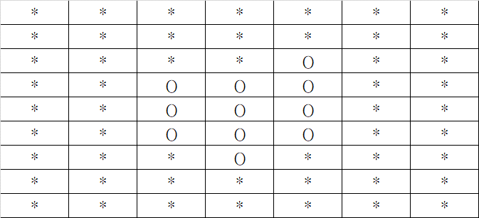
附錄十五 常用的影像修飾方法
(2) Morphology
(i) erosion

Slide 25
附錄十五 常用的影像修飾方法
(2) Morphology
(2-1) Erosion
(去除區域外圍)
Erosion for a Non-binary Image

Slide 26
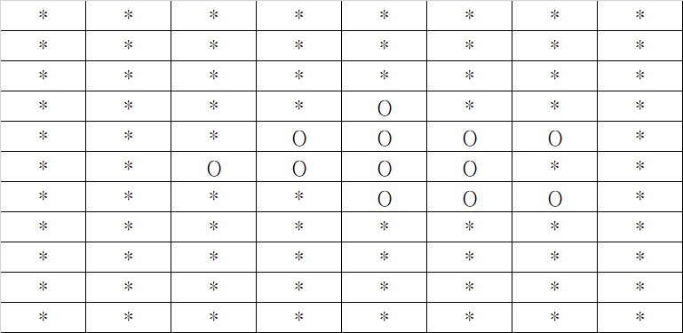
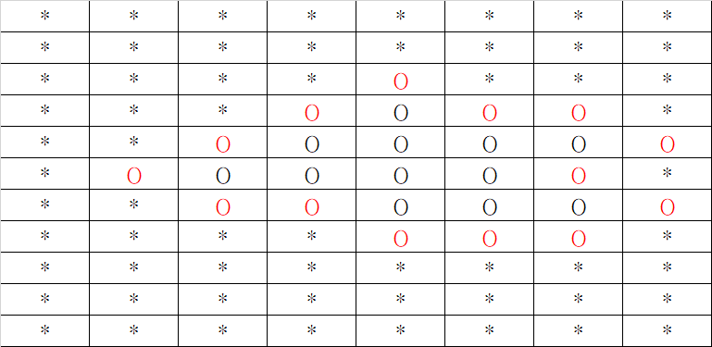
附錄十五 常用的影像修飾方法
(2-2) Dilation
(擴大區域)
Dilation for a Non-binary Image

Slide 27
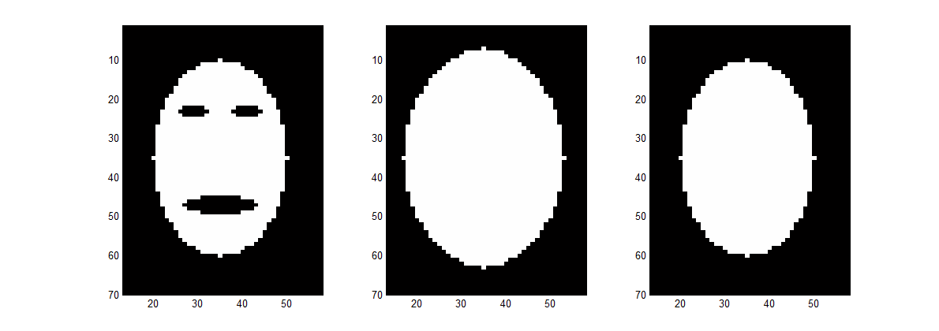
附錄十五 常用的影像修飾方法
(2-3) Closing (Hole Filling)
closing = dilation k times + erosion k times
input
dilation 3 times
then erosion 3 times

Slide 28
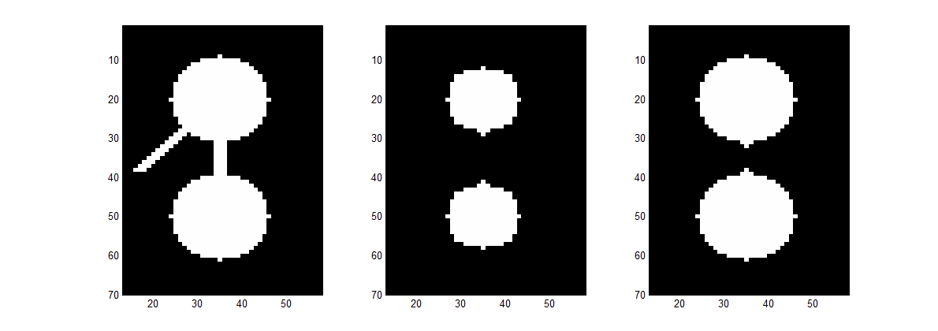
附錄十五 常用的影像修飾方法
(2-4) Opening
opening = erosion k times + dilation k times
input
erosion 3 times
then dilation 3 times

Slide 29
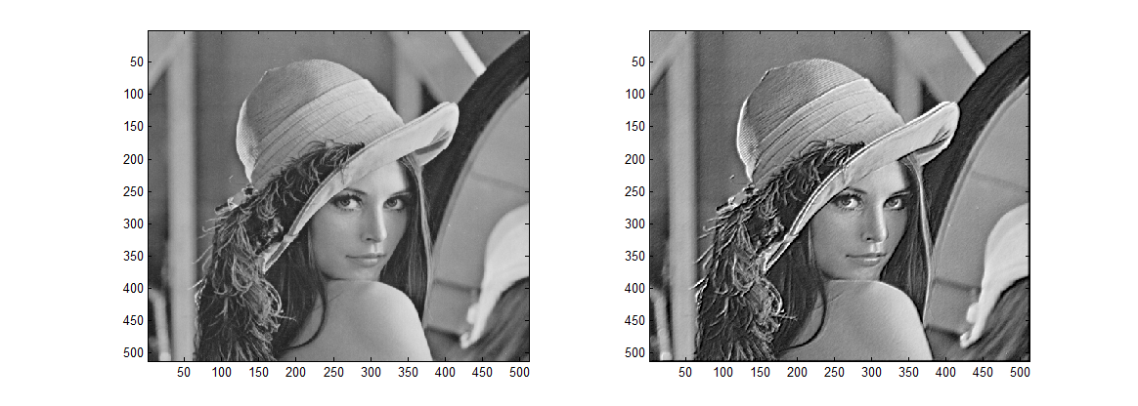
附錄十五 常用的影像修飾方法
(3) Edge enhancement
Original image
With edge enhancement

Slide 30
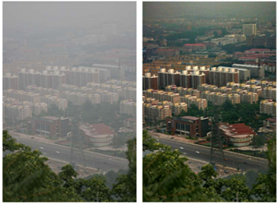
附錄十五 常用的影像修飾方法
(4) Dehaze (除霧)
He, Kaiming, Jian Sun, and Xiaoou Tang. "Single image haze removal using dark channel prior." IEEE Trans. Pattern Anal. Mach. Intell., vol. 33, pp. 2341-2353 , 2011.

Slide 31


附錄十五 常用的影像修飾方法
Haze Model
J(x): scene, I(x): observed image
t(x): transmission, A: intensity for the whole-haze case
A(1- t(x)): airlight
定義 dark channel J^{dark}(x)
Ω(x) : some patch (a small region)
Dark channel 為一個影像在一個小範圍區域當中，RGB 的最小值
一個正常影像的 dark channel 大多近於 0
一個受 haze 影響的影像，dark channel 常常不為 0

Slide 32



附錄十五 常用的影像修飾方法
Dehaze 的方法與流程
find the transmission t(x)
A: the 95% largest intensity of I(x)
recover the original image
He, Kaiming, Jian Sun, and Xiaoou Tang. "Single image haze removal using dark channel prior." IEEE Trans. Pattern Anal. Mach. Intell., vol. 33, pp. 2341-2353 , 2011.

Slide 33
期末的勉勵
• 人生難免會有挫折，最重要的是，我們面對挫折的態度是什麼
• 長遠的願景要美麗，短期的目標要務實

Slide 34
祝各位同學暑假愉快！
各位同學在研究上或工作上，有任何和 digital signal processing 或 time frequency analysis 方面的問題，歡迎找我來一起討論。

